Slide 1


“Progetta con Noi”:
Rilevazioni fabbisogni imprese
"Progettare insieme significa costruire un futuro che appartiene a tutti"
PARTECIPAZIONE ATTIVA 2025
Notes:
Benvenuti a tutti. Oggi presentiamo i risultati di un percorso fondamentale per il nostro futuro: Progetta Con Noi. Questo è il frutto di un dialogo aperto con la cittadinanza, un'occasione per ascoltare e costruire insieme. Abbiamo raccolto idee e priorità che ci guideranno nella pianificazione dei prossimi anni. È un momento cruciale per tradurre la partecipazione in azioni concrete per il nostro territorio.

Slide 2

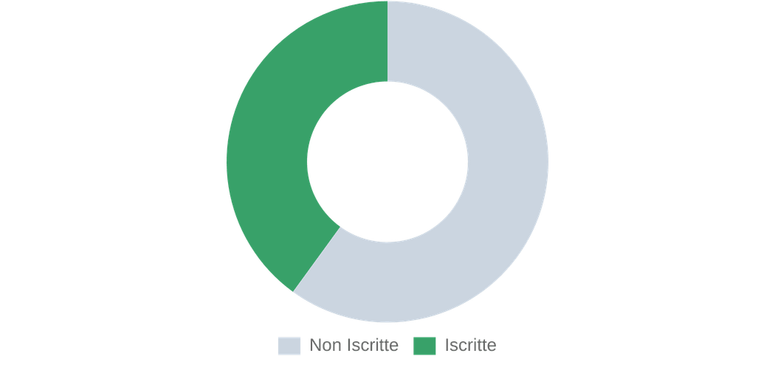
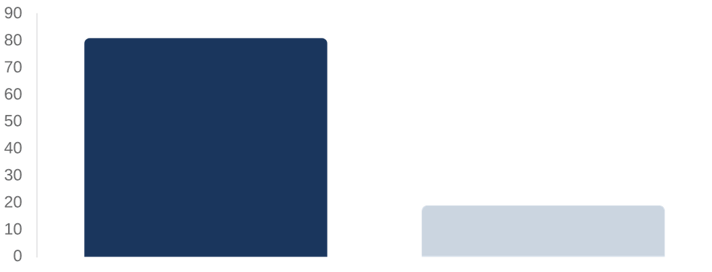

Edizione Imprese: Profilo delle Aziende
Rilevazione dei fabbisogni e partecipazione al percorso di co-progettazione
AZIENDE PARTECIPANTI (21 TOTALI)
ADESIONE ASSOCIAZIONI DI CATEGORIA
13
4
2
Galluccio
Rocca d'Evandro
Mignano Monte Lungo
Il campione individuato dai tre Comuni comprende 80 imprese rappresentative dell'economia del territorio.
All'indagine hanno partecipato 21 aziende, di cui 2 aziende operanti nell'area ma con sede esterna.
Prevale la piccola dimensione: l'81% ha tra 1 e 10 addetti.
Il 60% delle imprese opera in isolamento, senza iscrizione ad associazioni. Tra le iscritte (40%) prevale il comparto agricolo (CIA, Coldiretti).
"Tessuto economico dominato da micro-imprese radicate nei settori tradizionali, caratterizzato da una bassa strutturazione organizzativa e un marcato isolamento istituzionale."

Slide 3

Governance, Genere e Conciliazione
Analisi della leadership femminile e delle politiche di Work-Life Balance
TITOLARITÀ D'IMPRESA
ORGANI DECISIONALI
CONCILIAZIONE VITA-LAVORO
30%
42,1%
72,2%
Titolarità Femminile
Donne in ruoli di Direzione
Nessuna misura adottata
55% Titolarità Maschile
Quota superiore alla titolarità (30%)
66,7% Flessibilità oraria (informale)
10% Gestione Condivisa
26,3% delle imprese ha il 50% di organico femminile
41,7% Congedi parentali integrativi
Presenza maschile ancora prevalente, ma con una partecipazione femminile significativa.
"Deficit strutturale nella Certificazione della Parità (solo 1 impresa): ampi margini di crescita per strumenti di inclusione e conciliazione strutturata."

Slide 4


Fabbisogni e paradosso occupazionale
Analisi della domanda di lavoro e criticità nel reperimento del personale
DINAMICA OCCUPAZIONALE
FIGURE PROFESSIONALI CERCATE
Le imprese cercano profili operativi e manuali, riflettendo la vocazione tradizionale del territorio:
66,7%
76,5%
Prevede nuove assunzioni
Difficoltà di reperimento
Servizio al tavolo
Baristi / Pizzaioli
Labour Shortage: La mancanza fisica di candidati è la causa principale del blocco occupazionale.
Operai generici
Operai agricoli
Canali di Reclutamento:
Autisti
Trattoristi
Muratori edili
77,8% Passaparola
Questi settori soffrono di una crisi d'attrattività sistemica che richiede interventi di orientamento e valorizzazione.
Reti informali e conoscenze locali
Sfida:
"La crescita è frenata da un reclutamento destrutturato e dall'assenza di rapporti con scuole e università."

Slide 5





Formazione e Sviluppo Competenze
Analisi degli investimenti e dei fabbisogni formativi aziendali
INVESTIMENTI E PRIORITÀ
ACCESSO AI FINANZIAMENTI
63,2%
delle imprese investe in formazione
90%
Ambiti Prioritari:
NON utilizza o NON conosce i fondi per la formazione finanziata
Tecnica / Settoriale
42,1%
Relazionale (Soft Skills)
42,1%
Persiste un grave deficit informativo: le imprese pagano l'aggiornamento con risorse proprie (50%) o rinunciano a formare il personale a causa dei costi.
Comunicazione e Marketing
36,8%
I canali agevolati (Fondi Interprofessionali/Regionali) pesano solo per il 10-15%.
"C'è riconoscimento del valore della formazione, ma mancano orientamento e accesso ai fondi agevolati: un'opportunità non colta."

Slide 6





Lo Sportello Integrato di Prossimità
Una risposta corale per rompere l'isolamento delle micro-imprese
DOMANDA DI SUPPORTO
SERVIZI PRIORITARI RICHIESTI
85,7%
Incontro Domanda-Offerta
66,7% di preferenze
Favorevoli all'attivazione
Accesso agli Incentivi
57,1% di preferenze
Modello Ibrido: Comodità del digitale per pratiche veloci + contatto umano per consulenza e fiducia.
Formazione Continua
28,6% di preferenze
Le imprese si sentono sole nel districarsi tra adempimenti, bandi e ricerca del personale: un punto di accesso unico è visto come soluzione eccellente.
Focus su: Preselezione candidati, orientamento ai bandi regionali e analisi di fattibilità per incentivi occupazionali.
HUB DI PRESELEZIONE
ORIENTAMENTO FINANZIAMENTI
FORMAZIONE AGEVOLATA

Slide 7
Sensibilizzazione su welfare e pari opportunità​
Dalla fotografia attuale a un percorso di crescita inclusiva
Aree di intervento
Focus: attivare una campagna di sensibilizzazione e accompagnamento delle imprese per trasformare pratiche informali in materia di conciliazione in politiche organizzative stabili.
Modelli organizzativi e schemi orari flessibili
Modelli di certificazione parità di genere
Welfare territoriale
Servizi in rete con il terzo settore e lettura evolutiva del welfare aziendale e il rilancio dell'economia locale
.
SENSIBILIZZAZIONE
FORMAZIONE
ACCOMPAGNAMENTO

